Slide 1
The way into a career
Путь к карьере

Slide 2
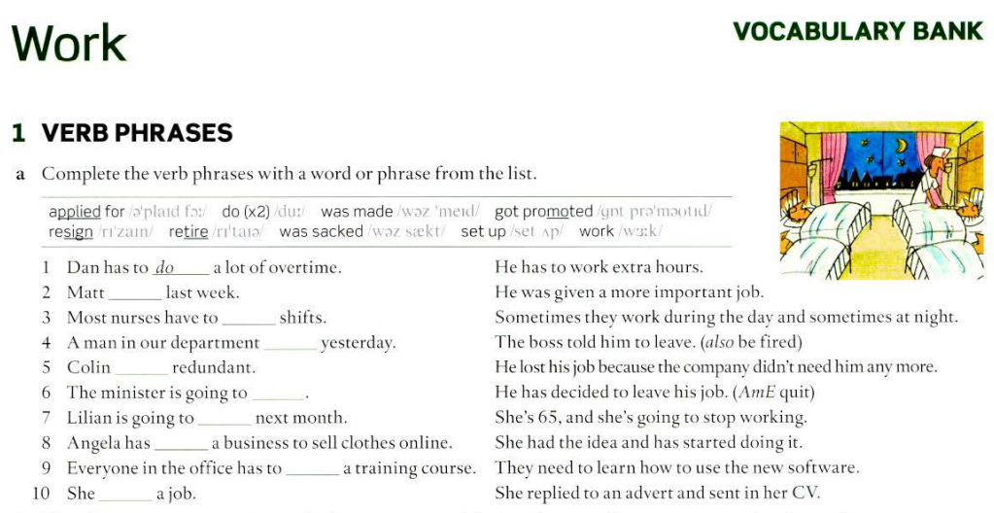
Новые слова и выражения в рамочке выписать и перевести. Затем выполнить упражнение.

Slide 3
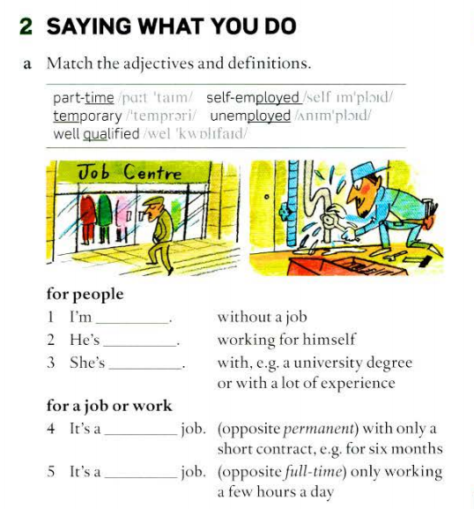
Выписать прилагательные и перевести, затем вставить подходящие прилагательные в пропуски

Slide 4
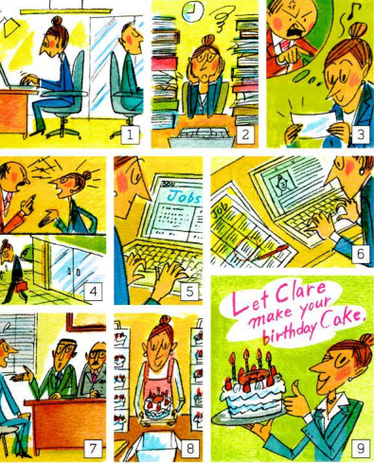
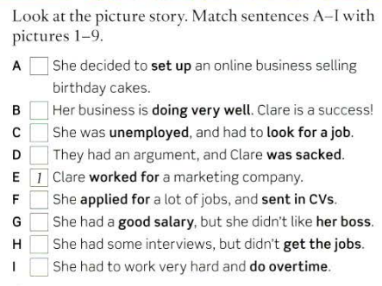
Внимательно изучите представленную ситуацию в картинках. Подберите картинки к предложениям

Slide 5
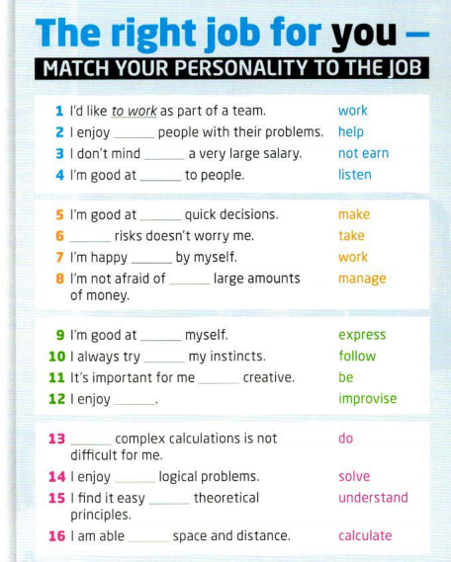
Вставьте глаголы в форму инфинитива или герундия.
Предложения в тетрадь записывать полностью!!!

Slide 6
